Slide 1
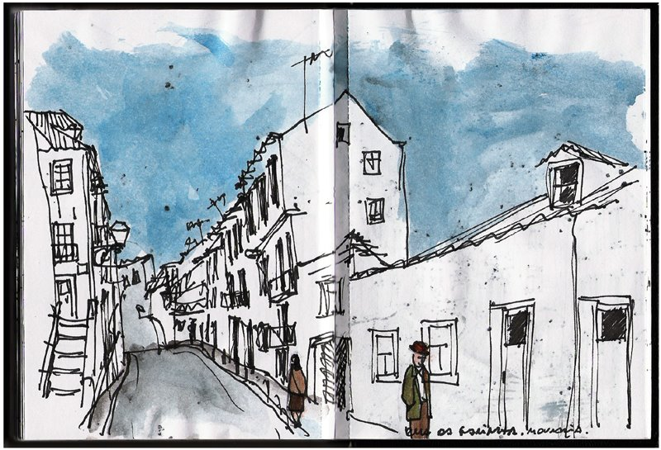
Auxiliar de transporte de bens
Mouraria, Lisboa

Slide 2
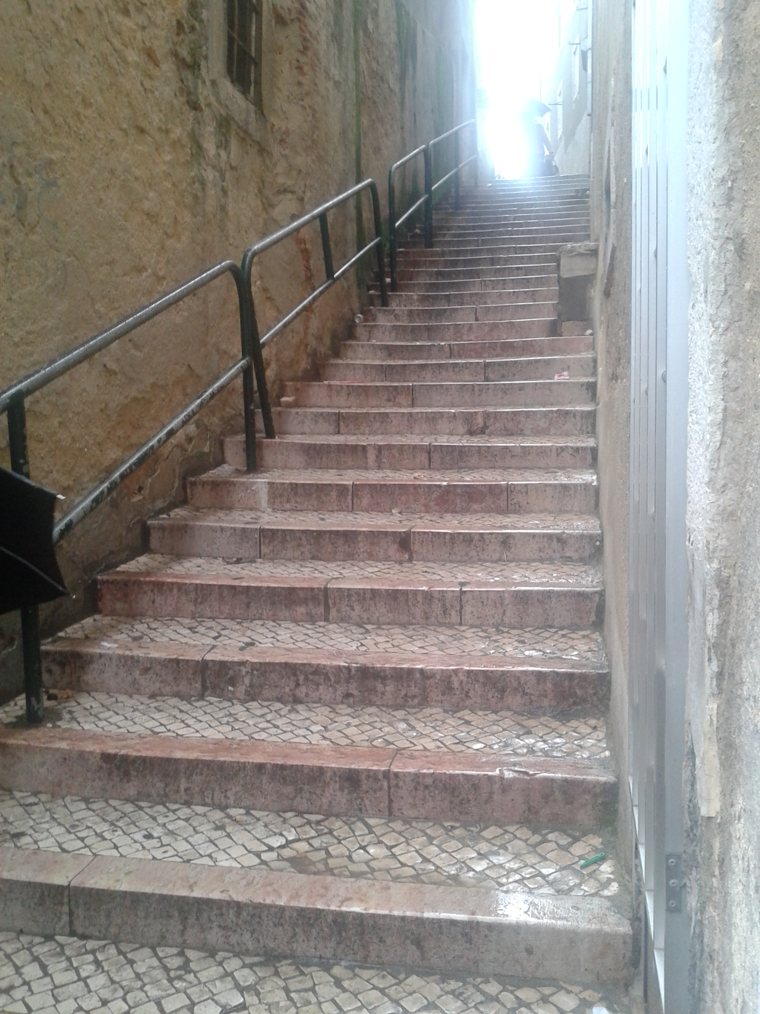
Caso de estudo
Travessa do Jordão:
Zona de grande fluxo de pessoas
Grande inclinação

Slide 3
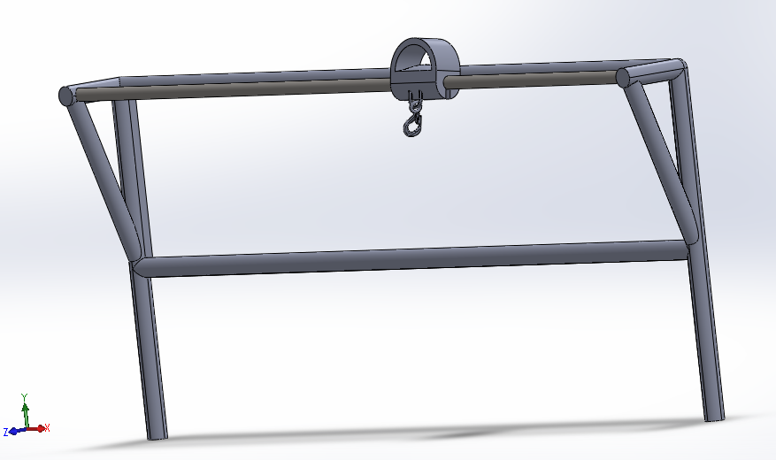
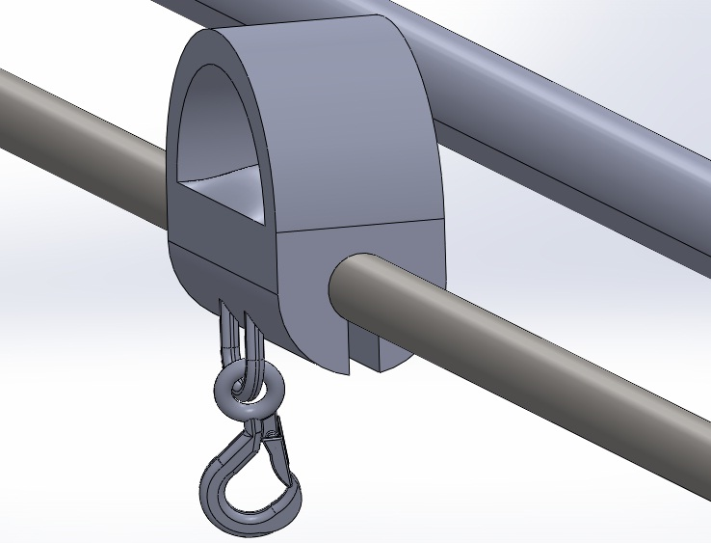
Descrição do projecto

Slide 4
Conclusões e Notas finais

